Slide 1


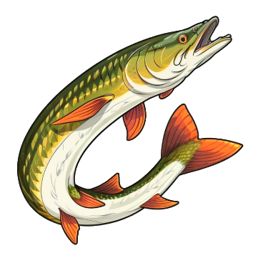

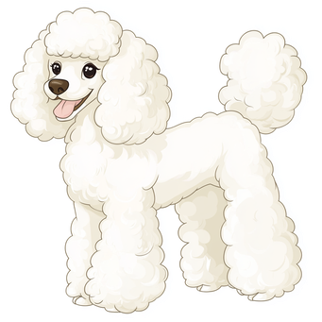



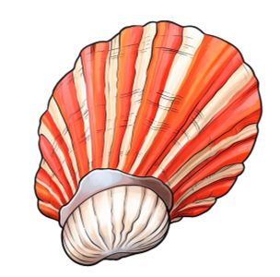

ЖАБА
КВАКУШКА
РАВЛИК
ЩУКА
РИБА
РАК
РОСЛИНА
КВІТКА
СОНЦЕ
ВОДОРОСТІ
РОСЛИНИ
КАМІНЬ
ЛЕЛЕКА
ПТАХ
ЖАБА
МУШЛЯ
МОЛЮСК
СЛИМАК

